Slide 1
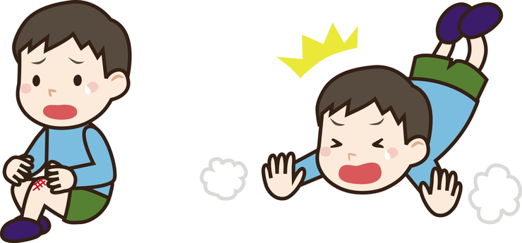
Preprečevanje poškodb

Slide 2
KAKO PREŽIVLJATE SVOJ PROSTI ČAS IN KAKO OB TEM POSKRBITE ZA SVOJO VARNOST?
…..varnost ni naključje, je skrb za lastno zdravje in zdravje naših najbližnjih…..

Slide 3
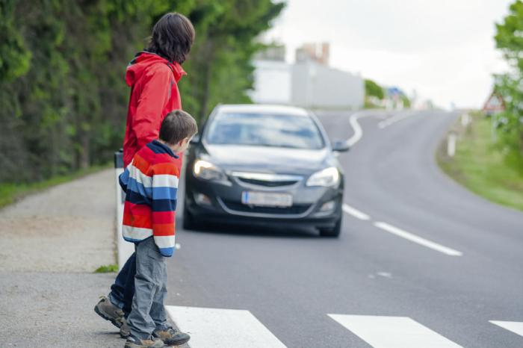
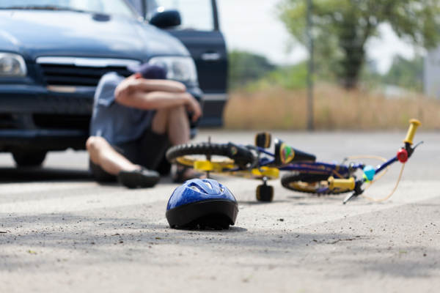
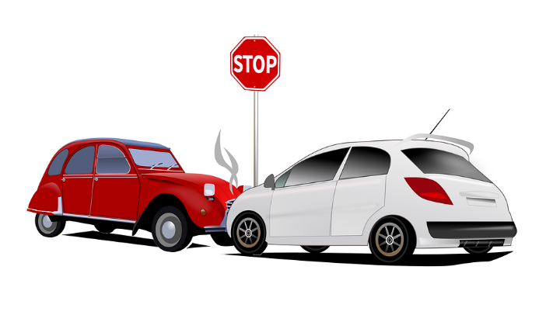
PROMETNE NEZGODE
Preprečevanje pri prometnih nezgodah:
Sedimo na zadnjih sedežih
Varnosti pas (pripnemo se takoj,
ko se usedemo v avto)
Zaščitna čelada na kolesu
Kresnička, ko smo na sprehodu.

Slide 4
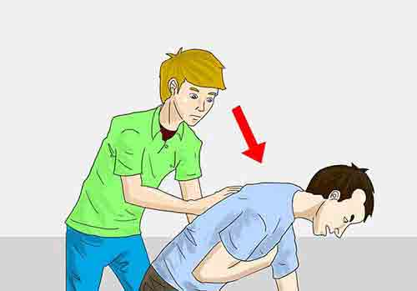
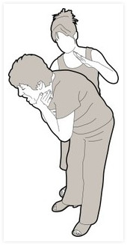
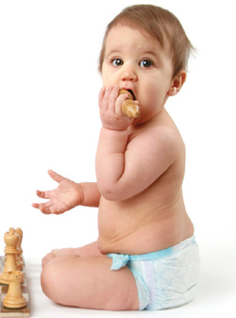
ZADUŠITVE
Pri zadušitvah:
Spodbujamo kašelj
5 x udarec po hrbtu,med lopaticama
Hemimlich prijem (Eno dlan stisnemo v pest, jo objamemo z drugo roko, palca naj bosta obrnjena proti trebušni steni, na ta način sklenjene roke položimo bolniku na trebuh v področje med popkom in žličko.

Slide 5
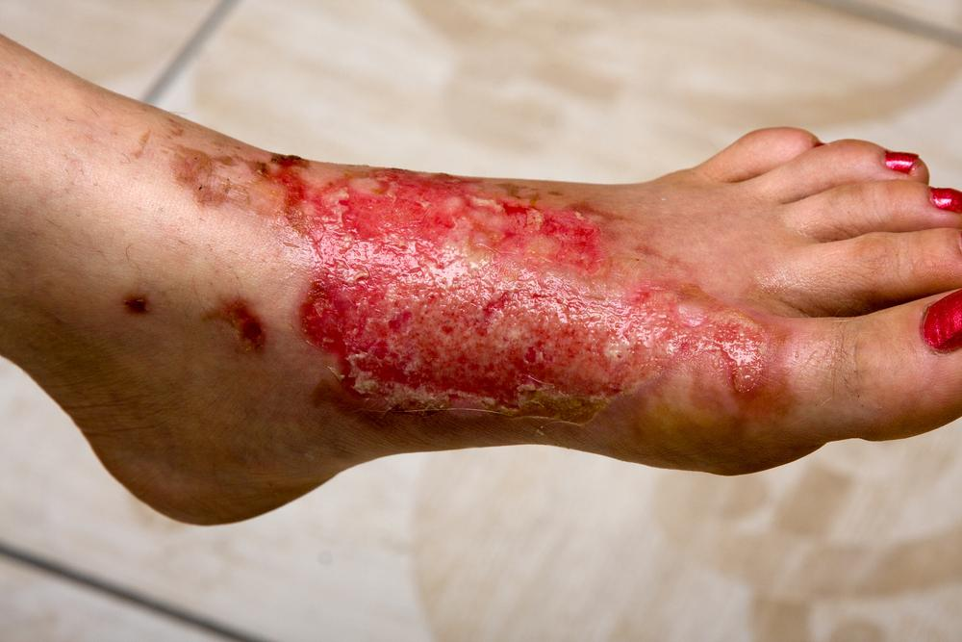
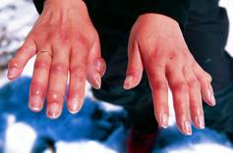
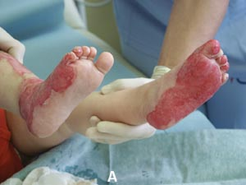
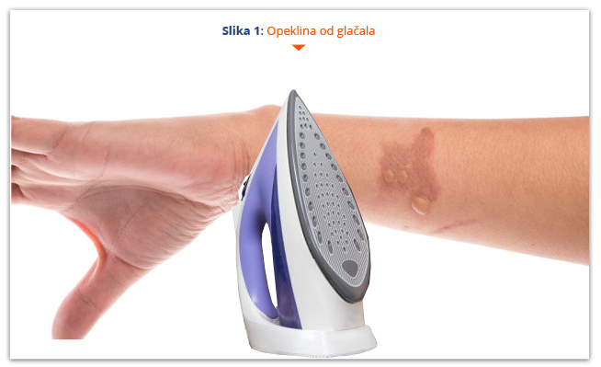
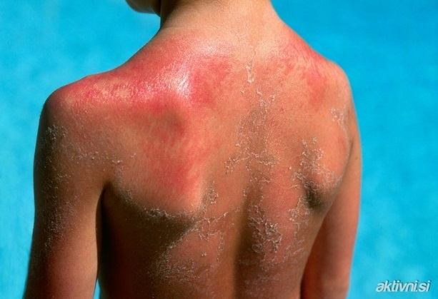
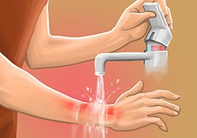
OPEKLINE
Kaj storiti pri opeklinah?
- Hlajenje pod tekočo mrzlo vodo…

Slide 6
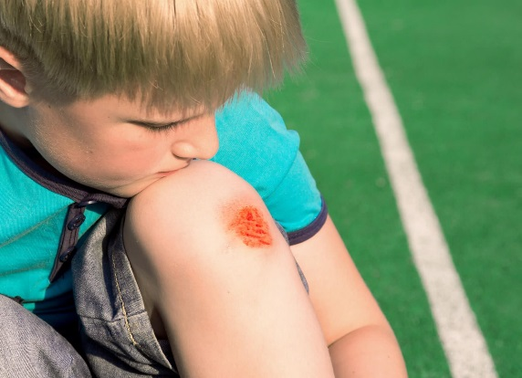
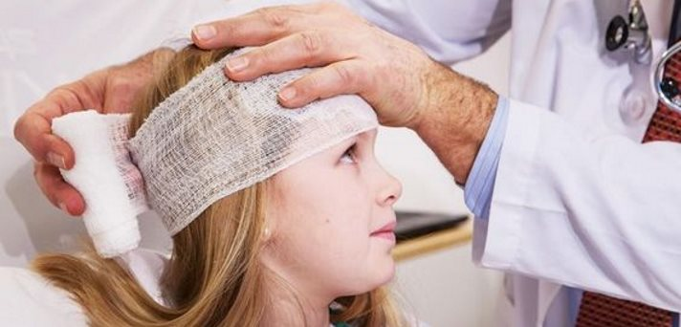
Udarnine in krvaveče rane
Na krvaveče rane damo gazo, čisto tkanino, ter z roko pritisnemo.
Rane izpiramo s hladno tekočo ali prekuhano vodo oz. z vodo iz plastenke in jih zaščitimo s čisto gazo ali obližem.

Slide 7
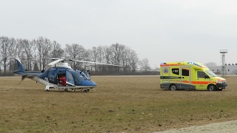
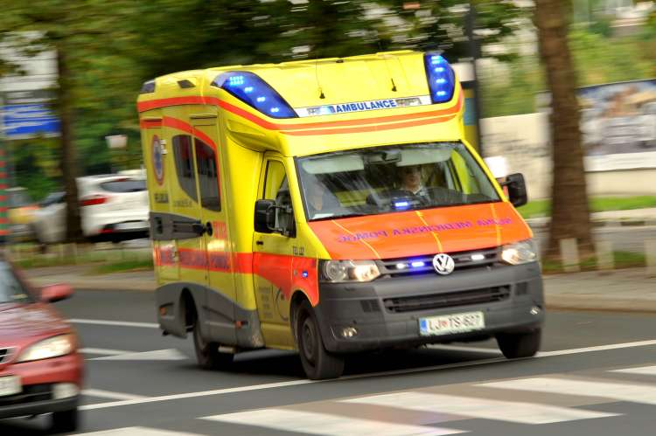
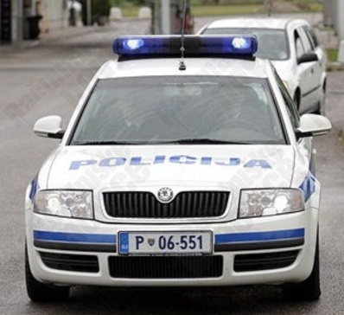
Pokličemo na pomoč

Slide 8
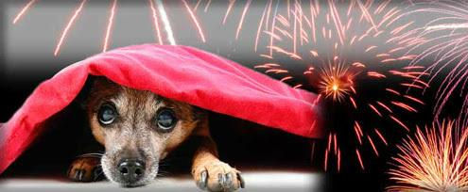
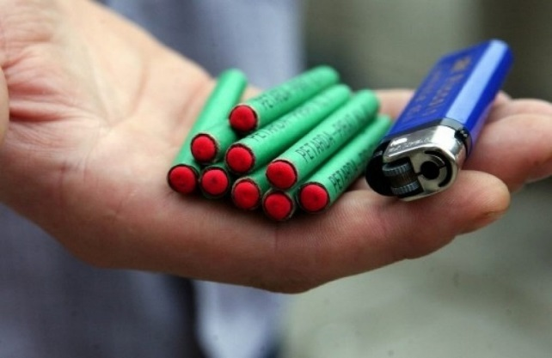
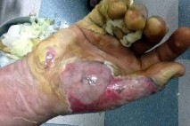
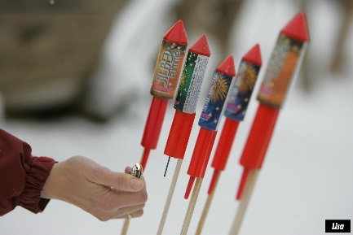
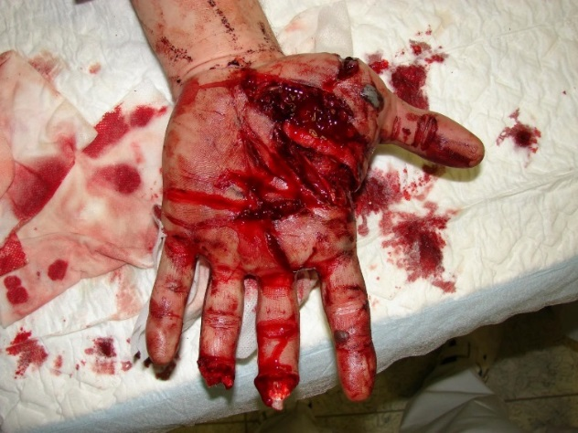
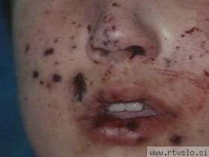
Poškodbe s pirotehniko
Ne meči petard, bodi kul ☺

Slide 9
Domača naloga:
Kako poskrbite za svojo varnost?
Kaj naredite, če se je sošolec pri igranju na igrišču poškodoval in ima krvavečo rano na komolcu?
Koga pokličete, ko rabite nujno medicinsko pomoč in kaj poveste(katero številko)?
Učenci, lepo bodite in se kmalu vidimo ☺
Maša in Mihaela
(odgovore pošljite na: mihaela.sencar@zd-lju.si)

Slide 10
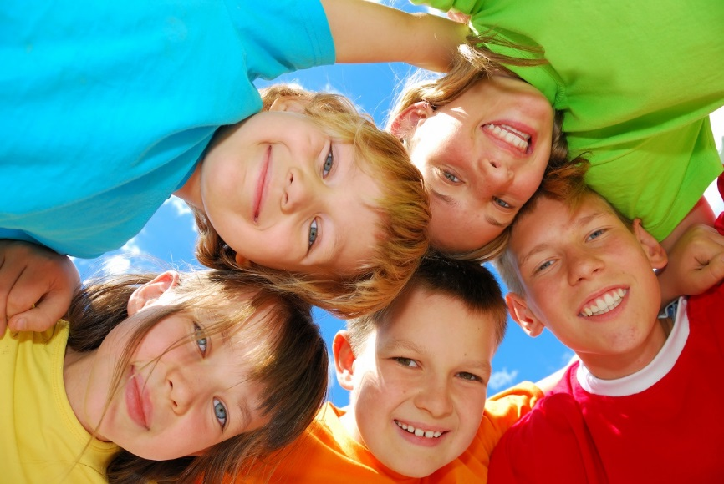
„ DAJ VSAKEMU DNEVU MOŽNOST, DA BO NAJLEPŠI DAN
V TVOJEM ŽIVLJENJU.“

